Slide 1
SINAV TAKTİKLERİ VE TEST ÇÖZME TEKNİKLERİ
ŞEHİT HASAN YILMAZ
KIZ ANADOLU İMAM HATİP LİSESİ

Slide 2
Başarılı bir sınav sonucu için iyi bir motivasyonun yanında iyi sınav taktikleri de gerek. Uygulayacağınız bazı küçük taktikler hem sınavınızın daha verimli geçmesini hem de psikolojik olarak sınavda daha iyi hissetmenizi sağlar.

Slide 3
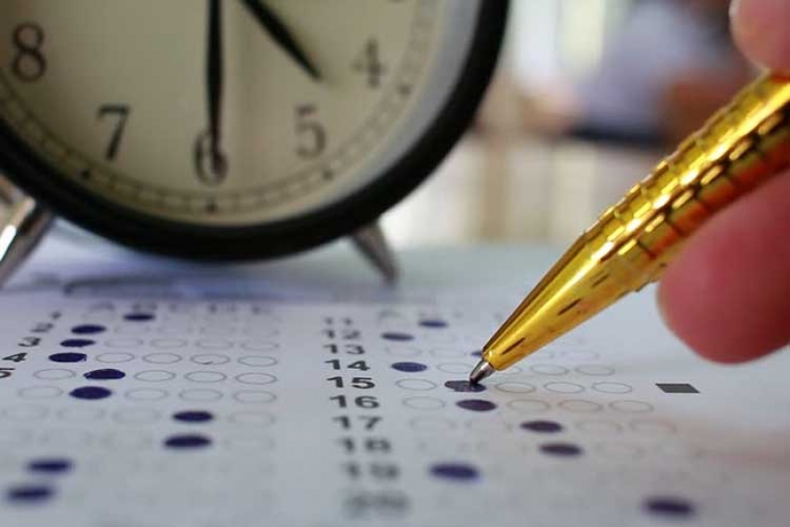
SINAVDA ZAMAN YÖNETİMİ
Sınav anında önemli olan verilen süre içinde soruları çözmektir.

Slide 4
Genelde öğrencilerin uzun ve karmaşık sorularda ya da yapamadıkları sorularda çok fazla takılı kaldıkları ve bundan dolayı da kaygı düzeyini yükselterek hata oranlarını arttırdıkları ve süreyi yetiştiremedikleri gözlemlenmektedir.

Slide 5
Kitapçığı eline aldıklarında ilk 10 sn tüm sayfaları kontrol etmek ve sorulara göz gezdirmek öğrencinin rahatlamasına neden olur.
Sınav anında sorular dikkatli okunmalı ve anlamadan cevaplandırılmamalıdır.

Slide 6
Uzun ve karmaşık sorular ya da o an cevabı net olmayan sorulara işaret konularak geçilmeli, daha sonra tekrar dönülmelidir.
Sınavdan erken çıkmamalı, süre sonuna kadar kullanılmalıdır, cevaplar mutlaka kontrol edilmelidir.

Slide 7
Konsantre olmanın anahtarı şimdide olmaktır.
Şimdide değilseniz ya geçmiştesinizdir ya da gelecektesinizdir.
Bu nedenle sınavda soruları çözerken kendi kendinize “Şimdi 10. sorudayım, şimdi 11. sorudayım” diye telkinde bulunun. Bu sizi çözdüğünüz soruya etkin bir şekilde odaklayacak ve konsantrasyon gücünüzü artıracaktır.

Slide 8
Sorulara nasıl konsantre olabiliriz?
Sınavda dikkatsizliklerin en temel sebebi, soruyu okurken gözün cevap şıklarına takılmasıdır. Bu da, soruları gerektiği gibi anlamamızı engeller. Çünkü zihin konsantre olduğu zamanlarda sadece bir noktaya sabitlenir. Hem soruya hem cevaba bakarasınız hem soruyu hem de cevabı tam olarak anlayamazsınız.

Slide 9
Sorulardaki önemli bilgilerin altını çizerseniz görsel dikkatinizden kaçan bilgiler dokunsal dikkatinizden kaçmaz.

Slide 10
EN ÖNEMLİ İFADE NEDİR?
Bir sorudaki ön önemli ifade en son ifadedir. Soruda neyin istendiği çoğunlukla en son ifadede belirtilir. Bu ifadeyi balon içerisine alarak özel olarak dikkatinizi verin. Çünkü beynimiz, çoğunlukla “değildir, çıkarılamaz” gibi olumsuzlama ifadelerini olumlu algılamaya eğilimlidir. Ve olumsuzlamalardan dolayı çok sayıda soru kaçırılır.

Slide 11
Problem sorularını nasıl okumalı?
Bu sorulardaki verileri mutlaka yanlardaki boşluklara yazın ve çözerken bütün işlemlerinizi zihninizden değil, yazarak yapın.
Böylelikle işlem hatası yapmazsınız.

Slide 12
Uzun paragraf sorularını nasıl okumalı?
Bu sorularda önce soru kökünü okuyun sonra bu bakış açısıyla paragrafı okuyun. Ve özelikle bu sorularda çeldiricilerin çok olduğunu bilerek soruları çözün.

Slide 13
Hatırlayamadığımız soruları nasıl geçebiliriz?
Hatırlayamadığınız sorulara daha sonra dönmek için yanına bir soru işareti koyun ve geçin. O soruyu sonra hatırlayabilirsiniz. Ancak, o soruda zaman kaybederseniz daha rahat yapabileceğiniz soruları kaçırabilirsiz!

Slide 14
Sorulara Önyargı ile yaklaşma!
Soruları çözerken sorunun ne istediği önemlidir. Sorulara önce düz, basit bir mantıkla yaklaşın ve sorunun sizden ne istediğine yoğunlaşın.
Sizin soruyu nasıl anlamak istediğiniz değil, sorunun sizden ne istediği önemlidir.
Unutmayın, iyi dinlenirseniz daha konsantre ve rahat olursunuz. Bu da size daha çok soru yaptırır.

Slide 15
SINAVDA KAYGI Kaygı ile baş etmek mümkün mü?

Slide 16
Kaygı duyuyorsam kontrol etmem gereken bazı durumlar vardır.
Bedenimizin verdiği fizyolojik tepkiler.
Kaygı kaynağımı ortadan kaldırmak. Kaygı yaratan durumları düzenlemek ders çalışma yöntemlerimi düzenlemek; bazen de kaygı kaynağım olan sınava girmemek gibi uygun olmayan şekilde kaynaktan uzaklaşma, kaçma gibi davranışlar sergilenebilir.
Çevresel koşullarımı düzenlemek

Slide 17
KENDİME SORMAM GEREKENLER
Zaman yönetimini biliyor muyum?
Soruları yapma sıralamasını biliyor muyum?
Yapamadığım durumda ne yapıyorum?
Dikkatim dağıldığında ne yapıyorum?(Sınav uygulayan diğer kişilere bakmak)

Slide 18
NELER YAPMALIYIM?
Olumsuz inançlarımı değiştirmek.
Zaman yönetimini öğrenmek
Gevşeme nefes egzersizleri
Sınav sırasında ya da hemen öncesinde kaygım artıyorsa.Son dakika çalışmaları yapılması, sınavdan önce gevşeme egzersizleri yapılabilmekte, önemli görülen sınavlar öncesi ise günlük rutinlerimizde büyük değişimler yapılmamalı(uyku süresi, beslenme düzeni)

Slide 19
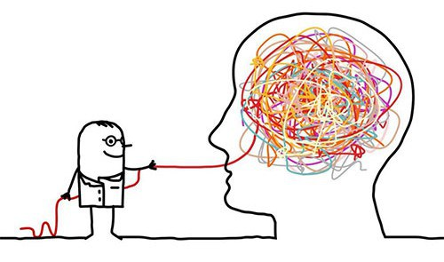
Sınavda kaygım çok arttı ne yapabilirim?
Sınavı kısa bir süre bırakmak, mola vermek ve çevremdeki kişiler yerine sakinleşme adına bir nesneye bakmak.
Nefes egzersizleri yapmak.

Slide 20
DİKKAT EDELİM
Hiçbir soruya önyargıyla yaklaşmayın. Tüm soruları okuyun ve çözmeye çalışın
Soru köklerine dikkat edin “değildir”, “olamaz”, “yanlıştır” gibi ifadeleri gözden kaçırmayın
Zor sorulara üzerinde fazla vakit kaybetmeyin. Fakat bazen zor ve karmaşık görünen soruların cevaplarının çok basit olabileceğini de unutmayın.

Slide 21
Zor sorulara üzerinde fazla vakit kaybetmeyin. Fakat bazen zor ve karmaşık görünen soruların cevaplarının çok basit olabileceğini de unutmayın.
Bazı sorularda, soruda verilenlerden cevaba gidemiyorsanız, şıkları kullanarak cevaba ulaşmaya çalışın.
Cevapları optik forma geçirmeyi, işlemi bitirdikten hemen sonra yapın. Aksi durumda ‘KAYDIRMA’ yapabilirsiniz.

Slide 22
Bütün şıkları okumadan cevabı işaretlemeyin. Daha doğru bir cevap diğer şıklarda olabilir.
Kısa sorular kolay, uzun sorular zordur önyargısıyla soruya yaklaşmayın.
Her testte cevaplayamayacağınız
kadar zor olan sorular bulunabilir. Bu tip soruların moralinizi bozmasına izin vermeyin.

Slide 23
BAŞARI İÇİN GÜÇ SENDE

